Slide 1
Networking & Internetworking
Panji wisnu Wirawan

Slide 2
Agenda
Networking
Type of Network
Network Principles

Slide 3
Networking
Sistem terdistribusi memerlukan jaringan komputer untuk komunikasi antar host.
Hardware dan software yang digunakan untuk memfasilitasi komunikasi dalam sistem terdistribusi disebut communication subsystem.
Jaringan yang dibentuk mempengaruhi karakter sistem terdistribusi (performance, scalability, dll).
Notes:
Karakter sistem terdistribusi yang disebutkan hanya 2 dari yang di buku. Masih ada reliability, security, QoS, Mobility, dan Multicasting,

Slide 4
Performance
Parameter yang menunjukkan kecepatan transfer data antar host dalam sistem terdistribusi.
Parameter di dalam performance: latency dan data transfer rate.
Transfer rate dipengaruhi oleh karakter fisik jaringan.
Latency dipengaruhi oleh software overheads, routing delay, dan akses pada saluran transmisi.
Notes:
Latency: delay yang terjadi setelah operasi pengiriman dan sebelum data sampai pada tujuan.
Data transfer rate: kecepatan transfer data antar dua komputer (dalam bits per second).
Karena message dalam sister relatif kecil, maka latency menjadi parameter yang signifikan dalam menentukan performance.

Slide 5
Scalability
Adalah kemampuan sistem untuk bisa diperluas, dengan menambah sumber daya.
Sistem terdistribusi paling tidak memiliki kemampuan untuk diperluas, yaitu dengan mudah menambahkan node / hosts.
Tantangan: bagaimana mendesain arsitektur yang bisa memudahkan aspek scalability.

Slide 6
Type of Network
Tipe jaringan dalam sistem terdistribusi:
Personal Area Network.
Local Area Network.
Wide Area Network.
Metropolitan Area Network.
Wireless Network.

Slide 7
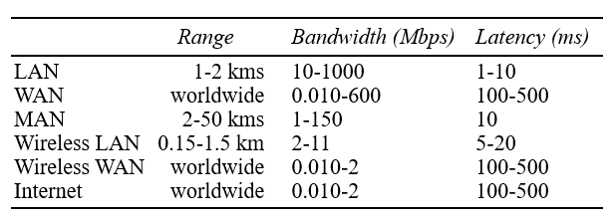
Type of Network

Slide 8
Network Principles
Prinsip jaringan yang digunakan: switching.
Data disegmentasi dalam paket.
Paket data dikirimkan ketika saluran telah tersedia.
Komunikasi terjadi secara asinkron.
Beberapa prinsip jaringan yang penting seperti: packet transmission, protocol, routing, ip addressing, dsb. Telah dijelaskan secara detail di dalam mata kuliah jaringan komputer.

Slide 9
Kesimpulan
Jaringan komputer mempengaruhi karakter sistem terdistribusi.
Terdapat beberapa tipejaringan yang mendukung sistem terdistribusi.
Prinsip-prinsip jaringan komputer perlu diketahui untuk membentuk sistem terdistribusi.

